Slide 1
Перенесення і транспортування потерпілого
Виконала учениця 11-В классу Заровна Тетяна

Slide 2
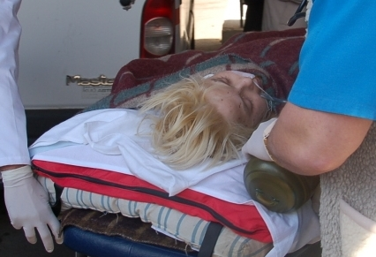
Транспортування — один із важливих елементів подання першої допомоги. Для перенесення потерпілого використовують стандартні медичні ноші або їхню імпровізацію з підручних матеріалів.
Перенесення потерпілих без нош може здійснюватися одним або двома носіями за допомогою носілочних лямок і без них. При відсутності носілочних лямок використовуються поясні ремені.

Slide 3
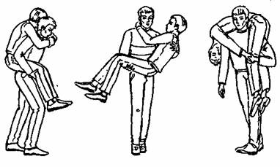
Перенесення потерпілих може здійснюватися також такими способами:
- На спині носія; - На руках носія, який охоплює потерпілого однією рукою за спину, інший під сідниці; - На плечі носильника; - На схрещених руках двох носіїв.

Slide 4
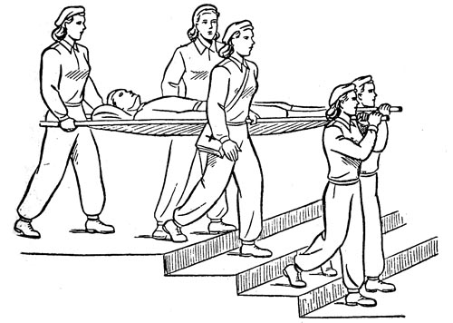
Перенесення потерпілих на ношах проводиться, як правило, двома носіями. При русі по нерівній місцевості бажано, щоб постраждалого несли три-чотири носія.
Потерпілий на носилки укладається ногами вперед. При підйомі на гору або по сходах носилки повертаються головним кінцем уперед. Постраждалих, що втратили багато крові або отримали пошкодження нижніх кінцівок, при підйомі слід нести ногами вперед.

Slide 5
Поранених в щелепу укладають обличчям вниз, щоб уникнути затікання крові в дихальні шляхи, під лоба підкладають зігнуту в лікті руку потерпілого, пальто чи інші предмети.
При пошкодженні грудей постраждалих переносять на носилках в напівсидячому положенні, підклавши їм під спину одяг.
При пораненні в живіт постраждалих кладуть на спину, ноги згинають у колінах, під коліна кладуть валик з одягу.

Slide 6
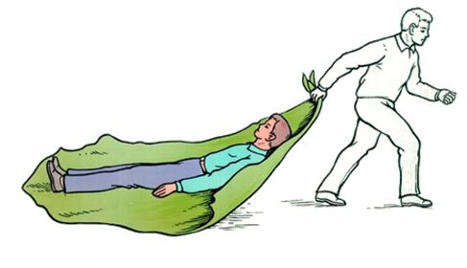
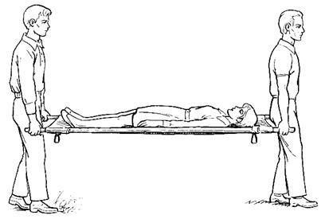
При відсутності помічників можливе транспортування волоком на імпровизованій волокуші — на брезенті, плащ-палатці, гілках .
Потерпілих із ушкодженням хребця слід транспортувати в суворо горизонтальному положенні на спині, при цьому потерпілий має лежати на рівній жорсткій поверхні (дошці, фанерці тощо) або на животі .

Slide 7
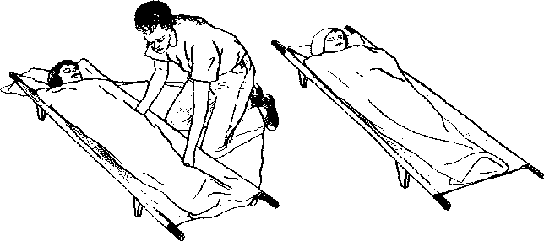
При транспортуванні в холодну пору року необхідно прийняти всі заходи застороги від охолодження, тому що охолодження при всіх видах травм різко погіршує стан потерпілого та сприяє розвиткові ускладнень.

Slide 8
ДЯКУЮ ЗА УВАГУ!

